Slide 1
OBLIGACIONES DE TRANSPARENCIA Y PROTECCIÓN DE DATOS PERSONALES
Aspirantes a candidaturas independientes
Unidad de Transparencia

Slide 2
Obligaciones en materia de Datos Personales.
Aviso de Privacidad.
Obligaciones de Transparencia.
1
TEMARIO
2
3

Slide 3
NORMATIVA:
Constitución Política de los Estados Unidso Mexicanos
Leyes Generales y Locales en Materia de Transparencia y Portección de Datos Personales, así como en materia electoral, respctivamente.
Lineamientos para la verificación del cumplimiento del porcentaje de apoyo de la ciudadanía inscrita en la lista nominal de electores, que se requiere para el registro de candidaturas independientes en el proceso electoral local 2023-2024, mediante el uso de la aplicación móvil “apoyo ciudadano-INE”.
Lineamientos del Instituto Electoral del Estado de Querétaro para el registro de Candidaturas Independientes en el proceso electoral local 2023-2024.

Slide 4
TÉRMINOS:
Datos personales
Información concerniente a una persona física identificada o identificable, es decir, cuando pueda determinarse su identidad de manera directa o indirecta a través de cualquier información. Incluidos los datos sensibles.
Titular: Persona física.
Responsables
IEEQ: Aspirantes a CI
Aspirantes: Auxiliares y ciudadanía
Auxiliares: Ciudadanía
Avisos de privacidad
Documento puesto a disposición de la persona titular de los datos a través de cualquier formato generado por el sujeto responsable de los datos, con el objeto de informarle los propósitos del tratamiento de estos.
Tratamiento
Cualquier acto que realizamos con los datos que obtuvimos, a través de cualquier medio.

Slide 5
OBLIGACIONES DE LAS PERSONAS ASPIRANTES
Informar a las personas que funjan como sus auxiliares la importancia de la protección de datos personales de la ciudadanía que brinden su apoyo a través de la APP y hacer uso exclusivo de los datos de acuerdo con la finalidad.
Generar un aviso de privacidad para la protección de datos personales derivado del uso del sistema informático, el cual deberá remitir al IEEQ para la validación y gestión correspondiente.
Resguardar el FURA en el que se incluya la carta responsiva firmada por cada una de las personas auxiliares en donde manifiesten tener conocimiento de las obligaciones sobre tratamiento de los datos personales de credenciales para votar y la carta de aceptación para recibir notificaciones mediate correo electrónico.
Salvaguardar los datos personales de las personas a quienes acrediten como auxiliares para todos los fines necesarios.

Slide 6
Acceso a datos personales
– Registro de aspirantes en la APP (IEEQ).
– Captación de respaldo de la ciudadanía (ACI y A)
– Registro de auxiliares (ACI).
– Recepción de datos en el INE.
– Emisión de resultados que emite el INE al OPLE
– Notificación al ACI por parte del IEEQ.

Slide 7
Credencial para votar
Firma manuscrita digitalizada
Fotografía viva
Datos a recabar
Datos de ciudadanía objeto de tratamiento

Slide 8
SANCIONES:
La violación a la confidencialidad de los datos personales, así como cualquier otra conducta u omisión relacionadas con la protección de datos personales, será sancionada en términos de la legislación en la materia, así como la normatividad que salvaguarda dicho derecho.

Slide 9
Aviso de privacidad
Documento puesto a disposición de la persona titular de los datos a través de cualquier formato generado por el sujeto responsable de los datos, con el objeto de informarle los propósitos del tratamiento de estos.
Simplificado
Integral

Slide 10
: Aviso de privacidad simplificado e integral
Elementos
1. Denominación de responsable (IEEQ-ACI)
2. Domicilio de responsable del tratamiento de los datos.
3. Finalidades del tratamiento, especificar las que requieren consentimiento.
4. Datos personales sometidos a tratamiento.
5. Si se realizarán transferencias de datos (receptores y finalidad).
6. Mecanismos y medios para que se manifieste la negativa del tratamiento.
7. Sitio donde se puede consultar el aviso integral (solo en simplificado).
8. Fundamento legal que otorga facultades para recabar los datos.
9. Mecanismos, medios y procedimientos para ejercer los derechos ARCO.
10. Posibilidad de portabilidad de datos y su alcance.
11. Domicilio de la Unidad de Transparencia del responsable.
12. Medios para comunicar los cambios al aviso de privacidad.

Slide 11
: Aviso de privacidad simplificado e integral
Elementos opcionales
1. Abreviaturas sobre la denominación del responsable.
2. Datos de contacto.
3. Medios o fuentes para obtener datos.
4. Fecha de elaboración.

Slide 12
OBLIGACIONES EN MATERIA DE TRANSPARENCIA
Ley General de Trasparencia y Acceso a la Información.
Ley de Transparencia y Acceso a la Información del Estado de Querétaro.
Lineamientos Técnicos Generales para la publicación, homologación y estandarización de la información de las obligaciones establecidas en el Título Quinto y en la fracción IV del artículo 31 de la Ley General de Transparencia y Acceso a la Información Pública, que deben de difundir los sujetos obligados en los portales de Internet y en la Plataforma Nacional de Transparencia.

Slide 13
OBLIGACIONES EN MATERIA DE TRANSPARENCIA
“…las personas morales constituidas en asociación civil creadas por los ciudadanos que pretendan postular su candidatura independiente según corresponda, deberán poner a disposición del público y actualizar la siguiente información…”.
Ejemplo:
Demarcación en la que participa.
Tiempos que les corresponden en radio y TV.
Cuestiones financieras.
Entreo otros.

Slide 16
REGISTRO SIPOT
TÍTULO |  |  | NOMBRE CORTO |  |  | DESCRIPCIÓN
Unidad de Transparencia (UT) |  |  | LTAIPEQArt66FraccXII |  |  | La información necesaria para que las personas puedan establecer contacto y comunicación con la respectiva Unidad de Transparencia (UT) del sujeto obligado, incluyendo datos generales de los responsables de la UT así como el domicilio oficial y dirección electrónica en la cual se podrán recibir solicitudes de información pública.
Tabla Campos
Ejercicio | Fecha de inicio del periodo que se informa | Fecha de término del periodo que se informa | Tipo de vialidad (catálogo) | Nombre vialidad | Número exterior | Número interior, en su caso | Tipo de asentamiento (catálogo) | Nombre del asentamiento | Clave de la localidad | Nombre de la localidad | Clave del municipio | Nombre del municipio o delegación | Clave de la entidad federativa | Nombre de la entidad federativa (catálogo) | Código Postal
2023 | 01/07/23 | 30/09/23 | Avenida | Las Torres | 102 | 0 | Residencial | Galindas | 0 | Querétaro | 14 | Querétaro | 22 | Querétaro | 76177

Slide 17
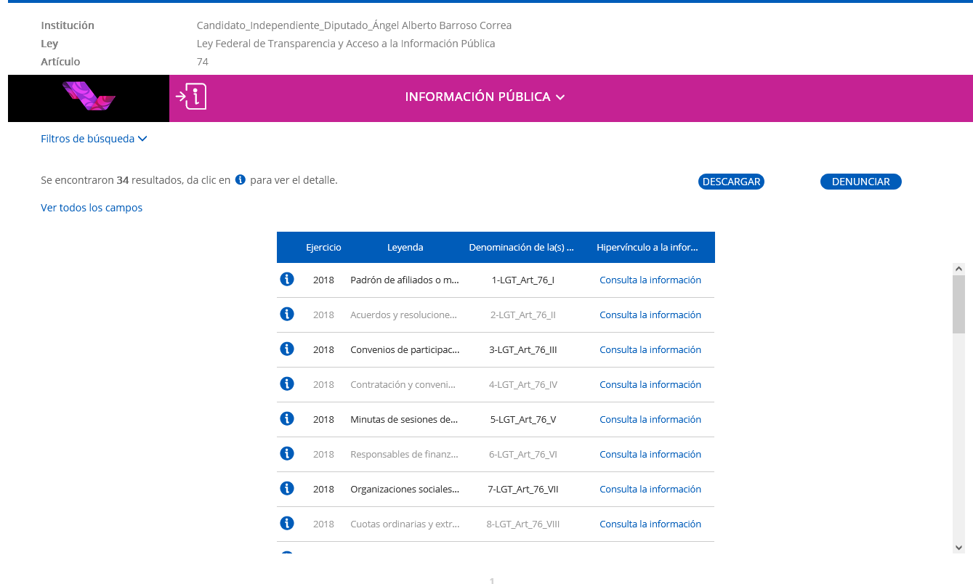

Slide 18
Unidad de Trasparencia
Contacto
Noemi Sabino Cabello
Titular
Domicilio: Salvador Sánchez Bárcenas, número 8, Colonia Emiliano Zapata, El Pueblito, Corregidora, Querétaro.
Contacto: uaip@ieeq.mx y/o noemi.sabino@ieeq.mx
Teléfono: 442 241 1055 y/o 442 251 03 72 ext. 1020.

